Slide 1

MEMO MOBILITE
Les chiffres clés de la mobilité au sein du SCOT
ATELIER DECLIC MOBILITE – 14/11/19
M. CANNARD – Chargée d’étude mobilité - ADULM

Slide 2
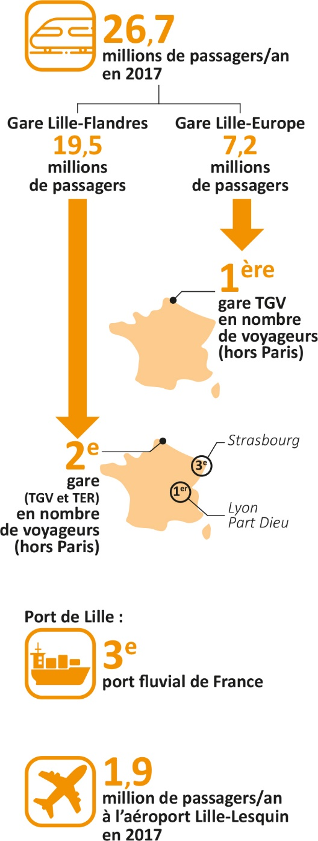
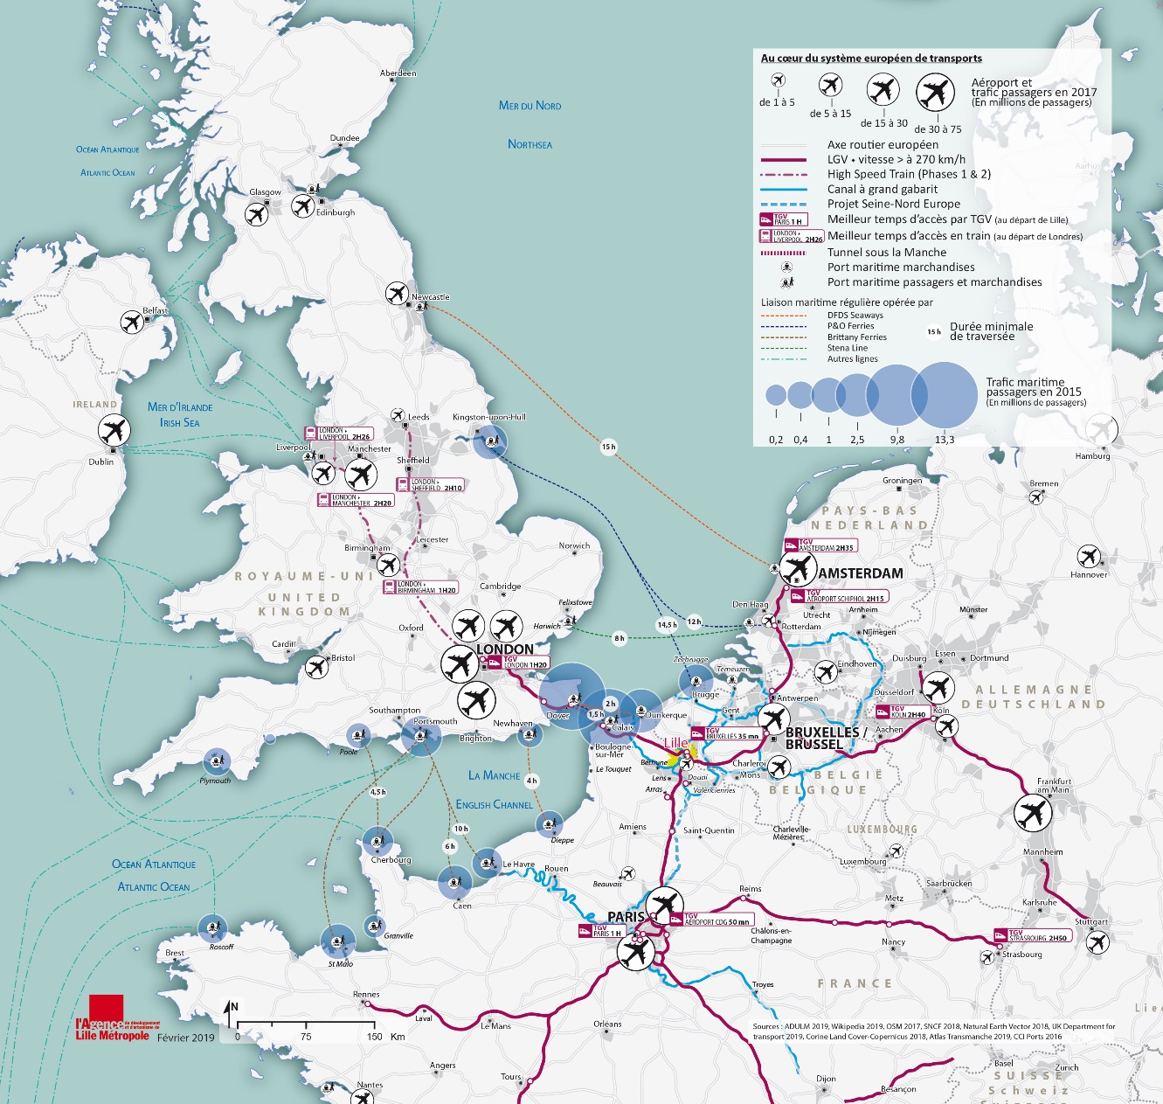
^{MÉMO MOBILITÉ}
UNE MÉTROPOLE EUROPÉENNE CONNECTÉE
Notes:
MC : Un territoire connectée à l’Europe du Nord, un carrefour central entre Paris, Londres, Amsterdam, Bruxelles et l’Est Allemand.
Une mobilité qui se traduit par de multiple modes de déplacements : ferroviaire, aérien et aussi fluvial.
Mentions sur le nombre de voyageurs Euraflandres – 3e port fluvial de France.

Slide 3
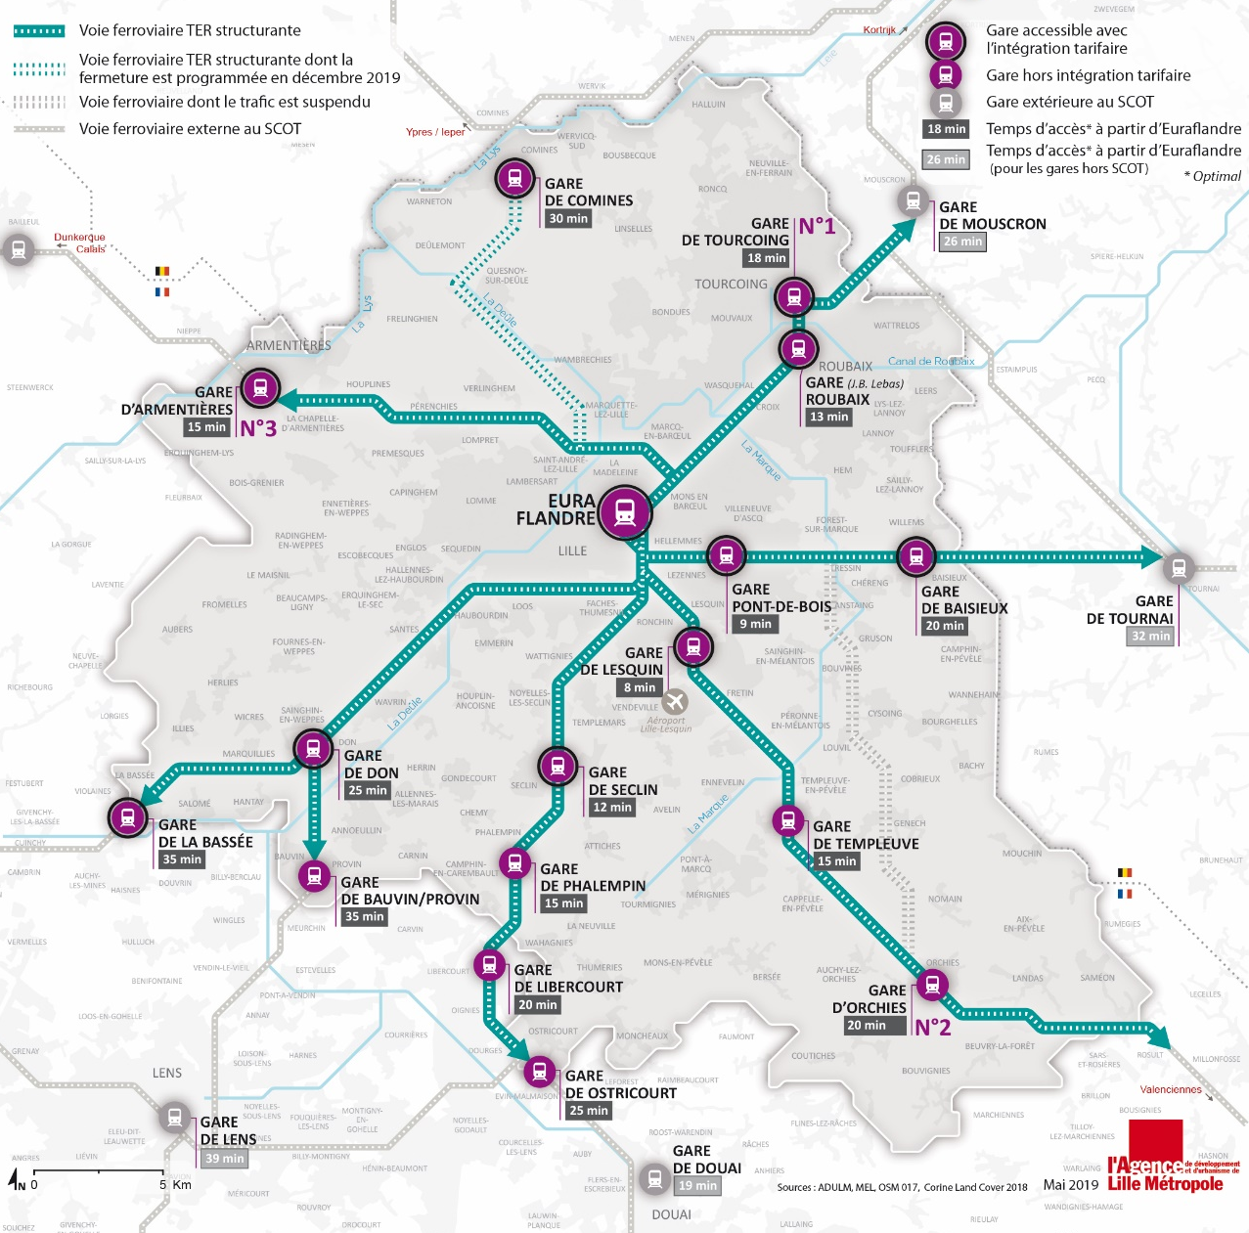
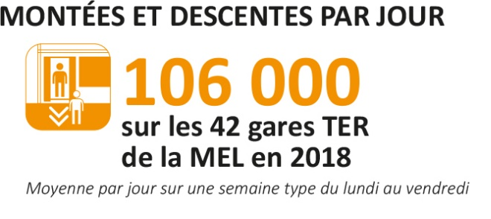


^{MÉMO MOBILITÉ}
UNE RESSOURCE FERROVIAIRE CAPITALE
Notes:
MC : Ici, l’objectif est de montrer la ressource ferroviaire existante sur le territoire du SCOT – Que les fréquentations TER augmentent, et vont surement augmenter encore avec l’intégration tarifaire TC et Train sur le territoire métropolitain. Le train est un atout crucial dans le changement de comportement vis-à-vis de la voiture individuelle (notamment l’axe entre la CCPC et la MEL avec l’enjeu de la ligne Orchies Villeneuve d’Ascq). Le mode ferroviaire permet un avantage considérable sur le temps de déplacements par rapport à la voiture – Tout l’intérêt ici (identifié par le SCOT) est d’appuyer les projets pour améliorer l’intermodalité (vélo train/ voiture train), une intermodalité déjà existantes sur certaines gares, mais aussi de penser les potentiels de gare misent en avant dans le SCOT (cf. partie BG).

Slide 4
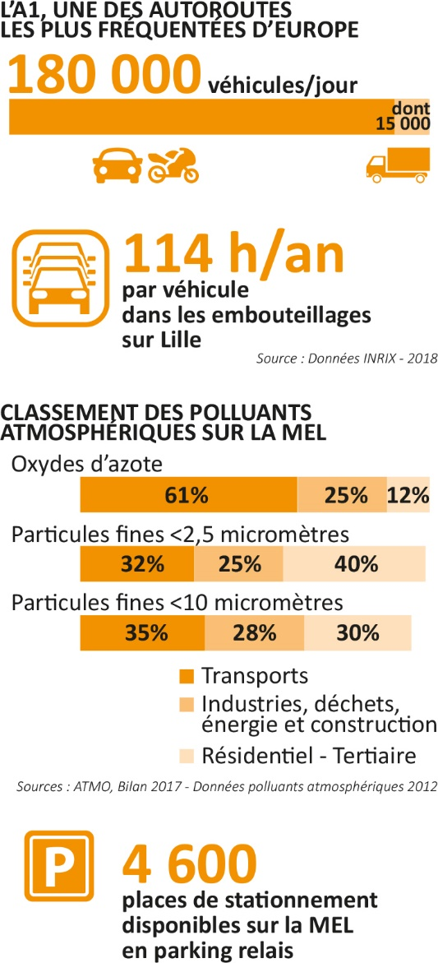
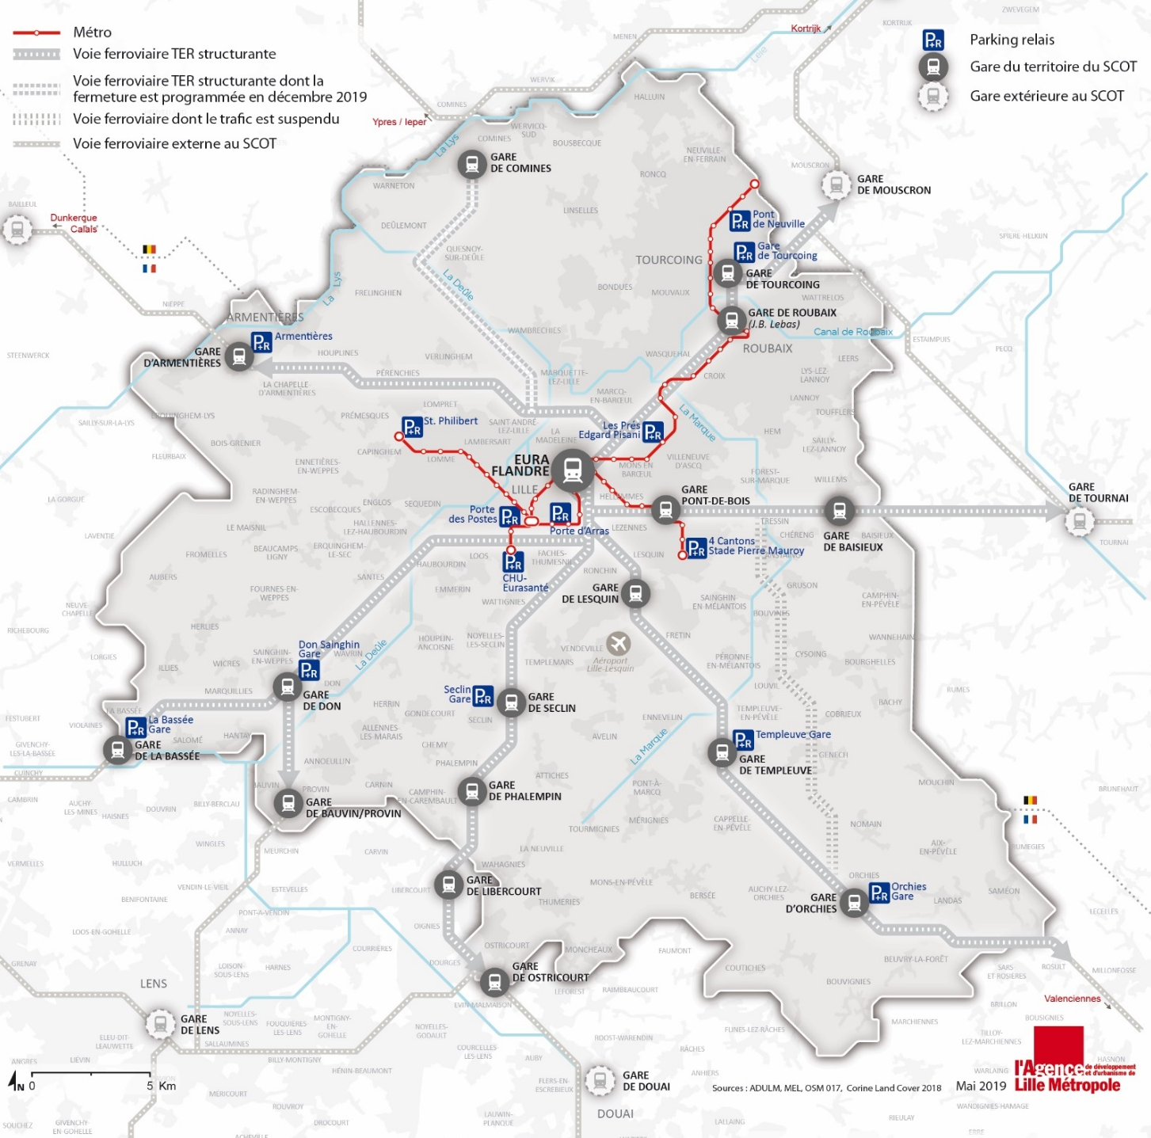
^{MÉMO MOBILITÉ}
UNE NOUVELLE UTILISATION DE LA VOITURE À DÉVELOPPER
Notes:
MC : L’idée ici est de prendre conscience des conséquences du transport dans la pollution atmosphérique, du coût de la voiture pour essayer de réfléchir autrement à l’utilisation de la voiture qu’actuellement, il ne faut pas l’interdire mais changer l’image que l’on a de la voiture → covoiturage, P+R, autopartage… essentiel pour fluidifier le trafic sur la métropole Lilloise. (voire si on peut parler de la mise en place de PEV’MEL avec des lignes de covoiturage entre les deux agglomérations du SCoT.)

Slide 5
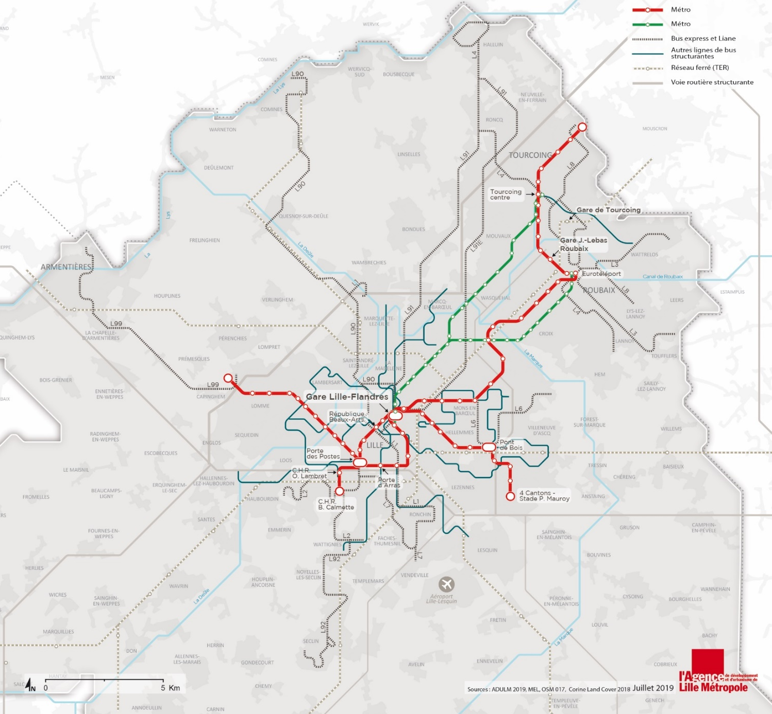
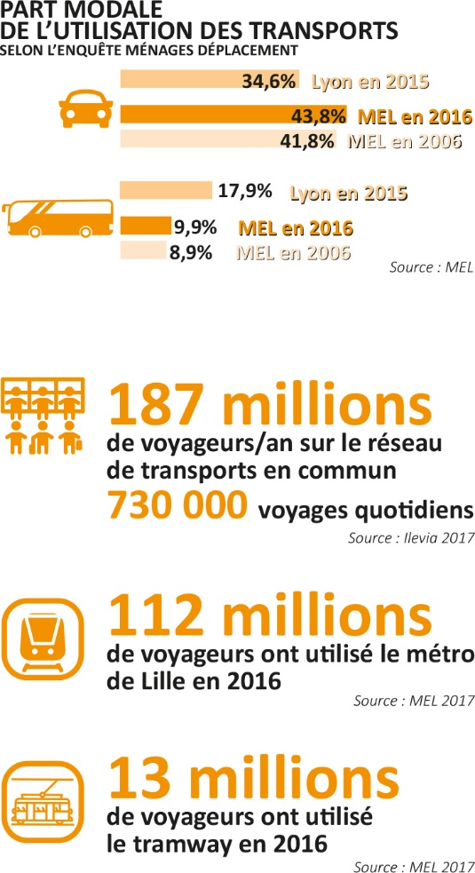
^{MÉMO MOBILITÉ}
^{UNE (R)ÉVOLUTION} ^{POUR LES TRANSPORTS EN COMMUN}

Slide 6
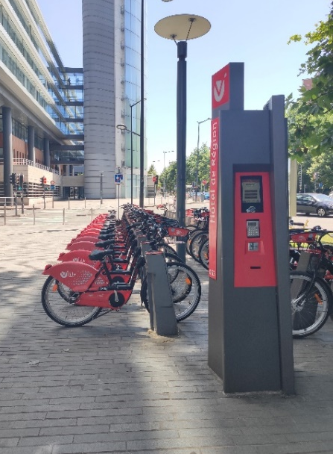
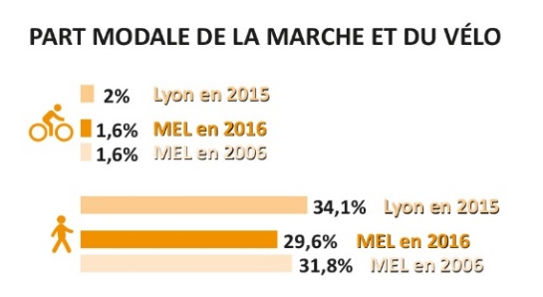
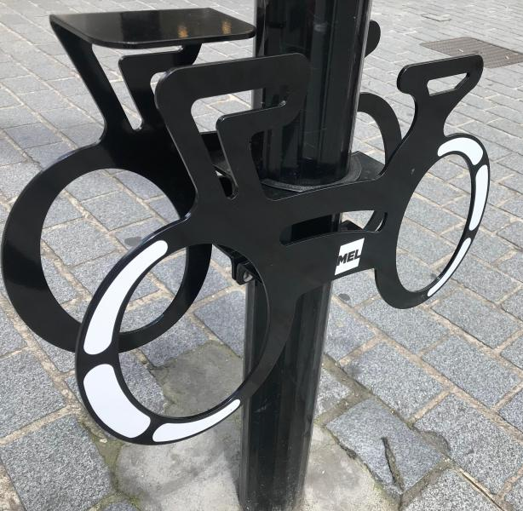

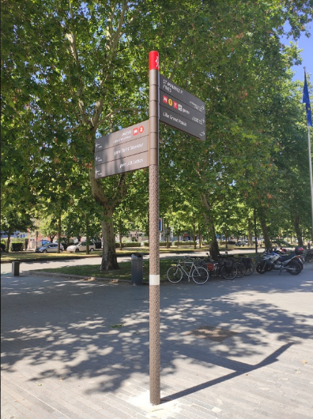
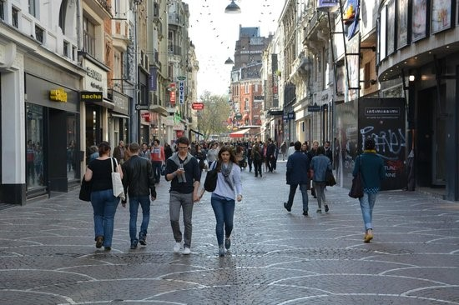

^{MÉMO MOBILITÉ}
^{UN TERRITOIRE PROPICE} ^{AUX MODES ACTIFS À RENFORCER}
Notes:
MC : L’idée ici est de montrer qu’il y a une fort sensibilité des métropolitains à la marche, avec une part modale de la marche élevée MAIS en baisse entre 2006 et 2016. La marche et le vélo ont une possibilité d’augmenter leur part modale sur tous le territoire, la révision du PDU va être l’opportunité de la mise en place de plans d’actions.

Slide 7
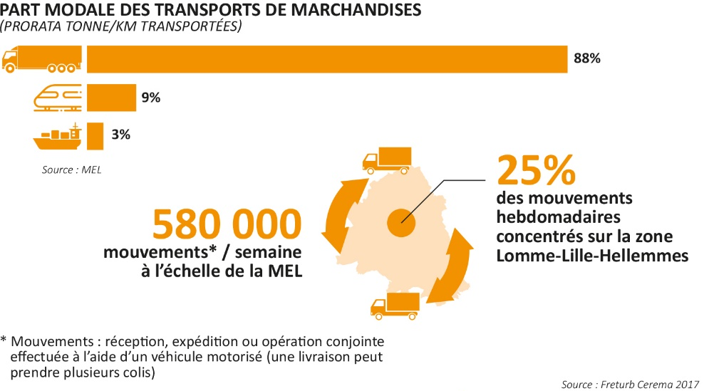
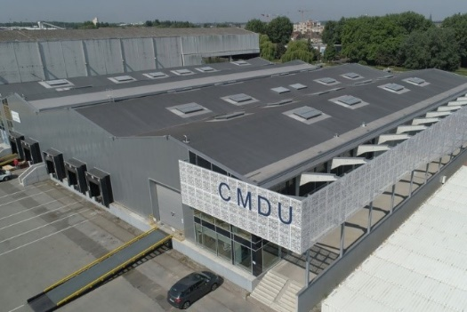
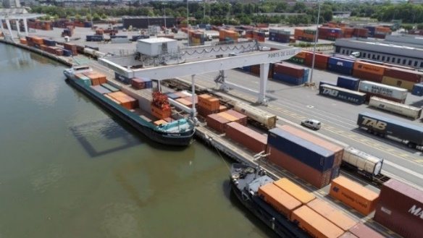

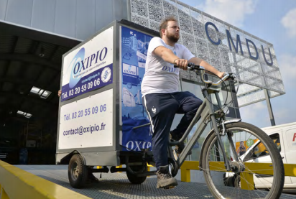
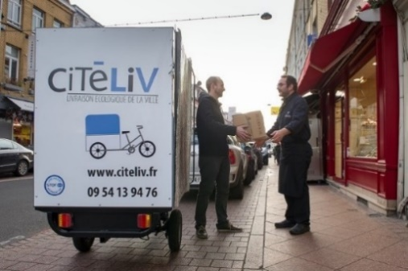
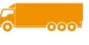
^{MÉMO MOBILITÉ}
UNE LOGISTIQUE URBAINE EN ÉVOLUTION
Création du CMDU 2015
Port de Lille
Exemple d’entreprises favorisant un dernier kilomètre plus durable pour les livraisons urbaines
Notes:
MC : La création du Centre multimodal de distribution urbaine au port de Lille permet de mutualiser le stockage et la livraison des marchandises notamment par des livraisons plus « durables » comme les vélo triporteurs. Le transport de marchandise est encore fortement routier, sur le long terme le canal SNE pourrait apporter un report modal sur le fluvial assez important.

Slide 8
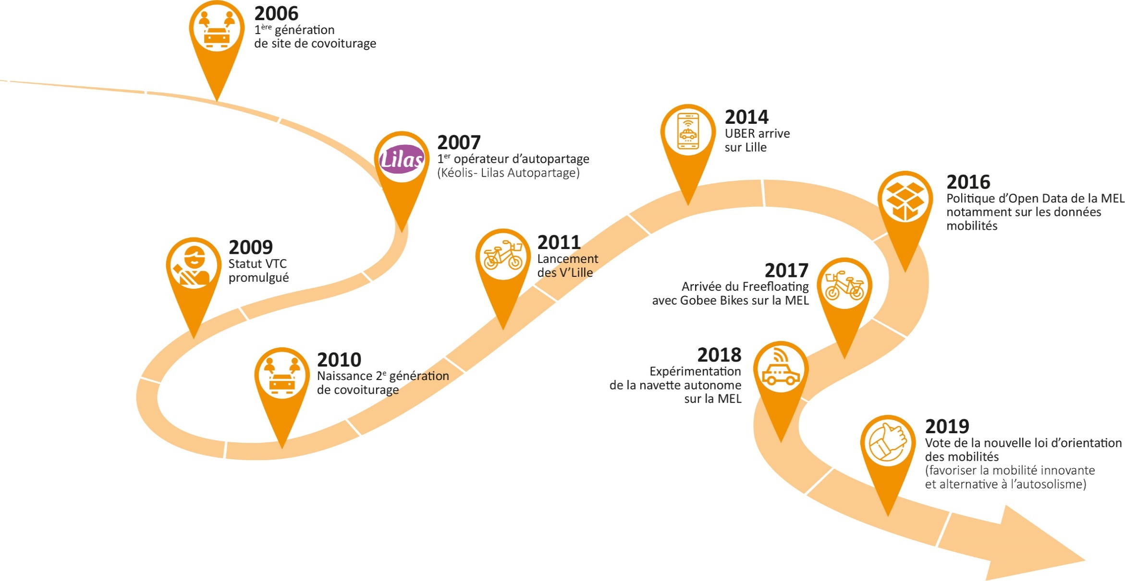
^{MÉMO MOBILITÉ}
^{LE} ^{NUMÉRIQUE ET LA} ^{MOBILITÉ} : ^{UN CHEMIN} ^{COMMUN}
Notes:
MC : l’idée est de partager l’enjeu de la mobilité et du numérique, une arrivée du numérique de plus en plus complexes, avec les données, les GPS, les informations de l’usagers, les applications, etc. Des enjeux de gouvernance, de développement de projets sont essentiels pour le développement d’une mobilité alternative à l’autosolisme…

Slide 9
Des questions ?
M. CANNARD – Chargée d’étude mobilité – ADULM
mcannard@adu-lille-metropole.org

